Slide 1
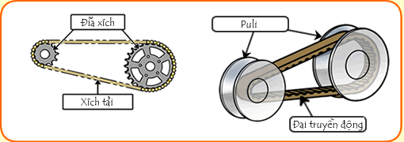
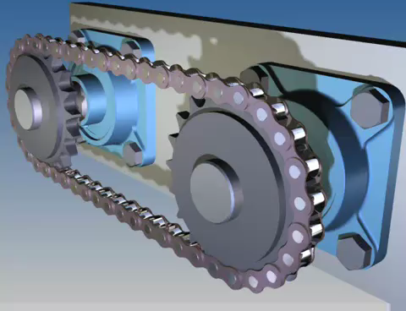
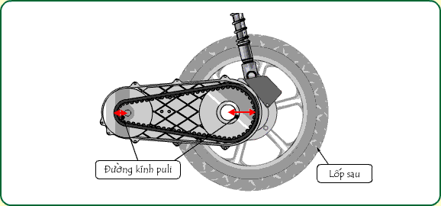
Chương V: TRUYỀN VÀ BIẾN ĐỔI CHUYỂN ĐỘNG
Bài 29: TRUYỀN CHUYỂN ĐỘNG

Slide 2
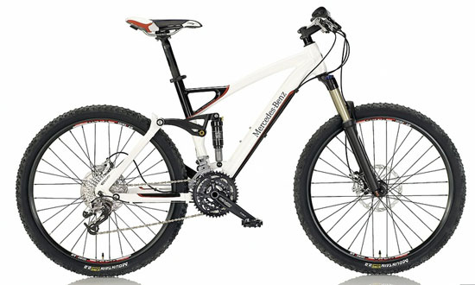
LÀM THẾ NÀO ĐỂ XE ĐẠP CHUYỂN ĐỘNG?

Slide 3
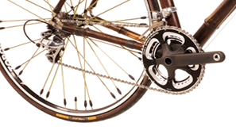
Sự truyền chuyển động được thể hiện qua chi tiết nào?
I. Tại sao cần truyền chuyển động?
líp
đĩa
xích
H.29.1: Cơ cấu truyền chuyển động

Slide 4
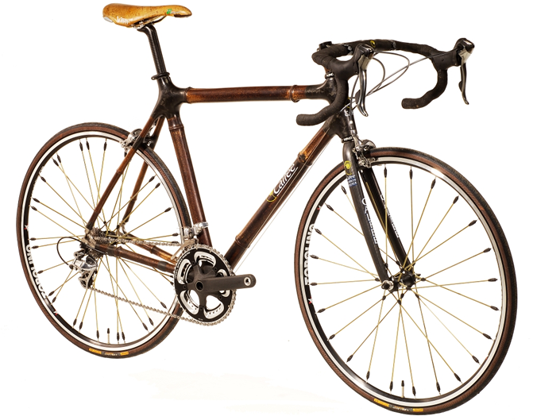
CÂU HỎI THẢO LUẬN
- Vị trí của đĩa và líp ở gần nhau hay xa nhau?
- Tốc độ quay của líp và đĩa có giống nhau hay không?

Slide 5
Các bộ phận của máy: + Thường đặt xa nhau, đều được dẫn động từ một chuyển động ban đầu. + Có tốc độ quay không giống nhau. => Bộ truyền chuyển động thực hiện nhiệm vụ truyền và biến đổi tốc độ cho phù hợp với tốc độ của các bộ phận trong máy.

Slide 6
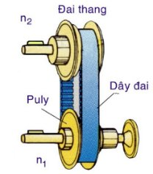
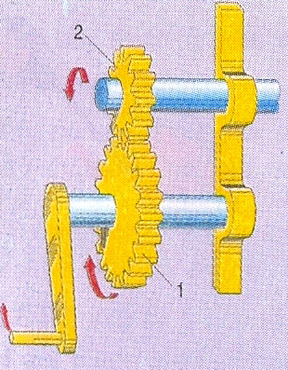
II. Bộ truyền chuyển động
Truyền động ma sát – truyền động đai
Truyền động ăn khớp.

Slide 7
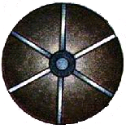
1. Truyền động ma sát – truyền động đai
a) Khái niệm
Là cơ cấu truyền chuyển động quay nhờ lực ma sát giữa các mặt tiếp xúc của vật dẫn và vật bị dẫn.
b) Cấu tạo
1
3
2
Bánh dẫn
Dây đai
Bánh bị dẫn

Slide 8
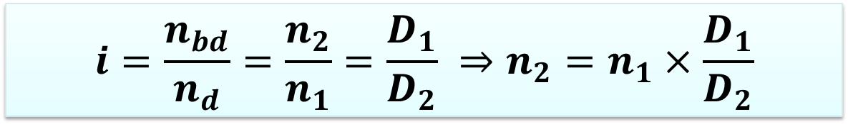
c) Nguyên lí làm việc
Tỉ số truyền i được xác định bởi công thức:
n_{bd} (n₂)
n_{d}
(n₁)
D₁
D₂
Trong đó: - D₁, n₁: đường kính, tốc độ quay (vòng/phút) của bánh dẫn.
- D₂, n₂: đường kính, tốc độ quay (vòng/phút) của bánh bị dẫn.

Slide 9
Hai nhánh đai mắc song song
Hai nhánh đai mắc chéo nhau

Slide 10
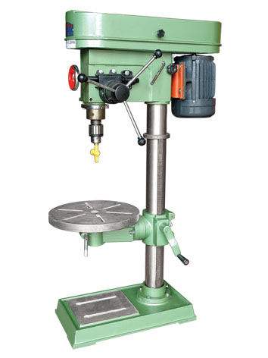
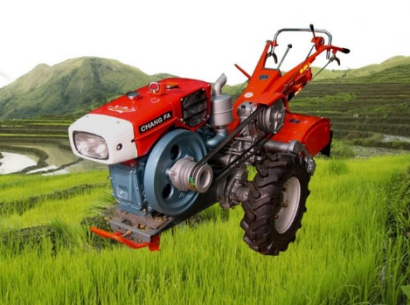
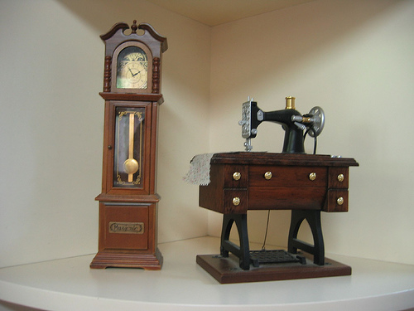
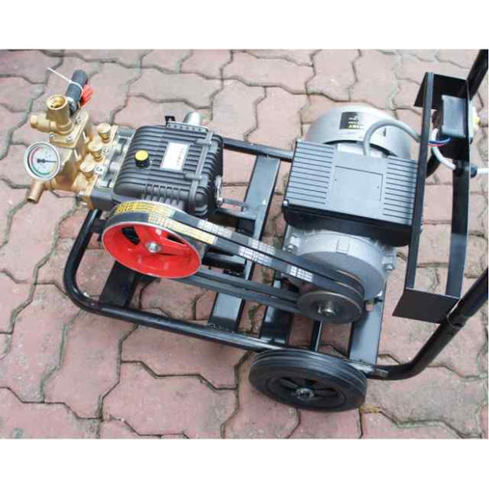
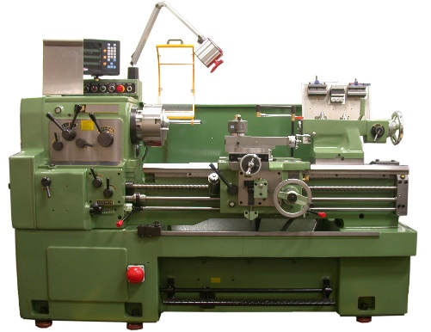
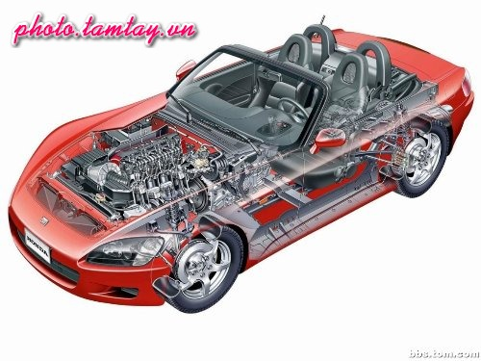
d) Ứng dụng: Cấu tạo đơn giản, làm việc êm, ít ồn, truyền chuyển động giữa các trục cách xa nhau.
Máy khoan
Máy kéo, cày
Máy khâu
Máy rửa xe
Máy tiện
Ô tô

Slide 11
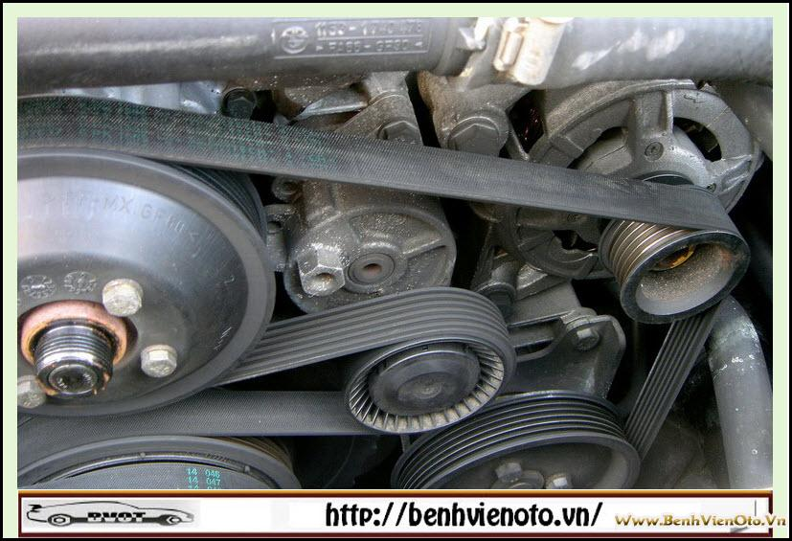
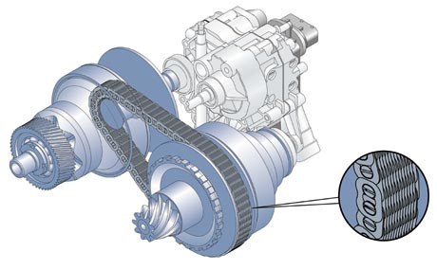
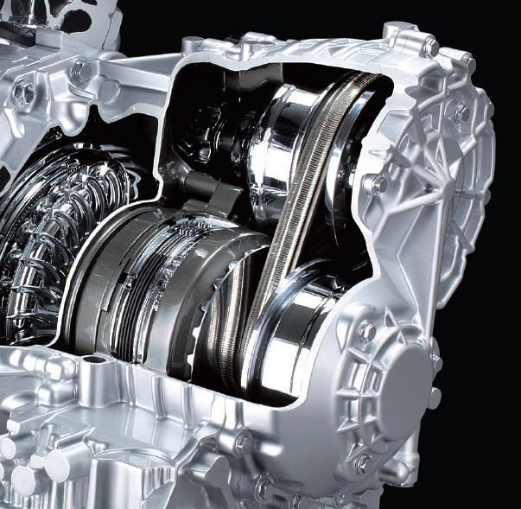
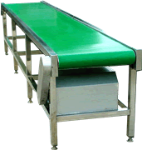
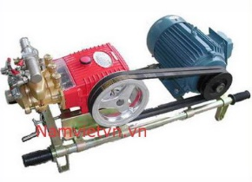
Một số ứng dụng khác:

Slide 12

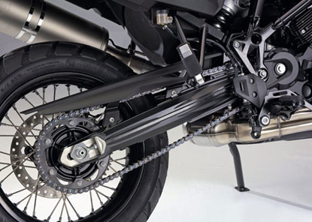
2. Truyền động ăn khớp
Truyền động bánh răng
Truyền động xích

Slide 13
a) Cấu tạo
Bánh dẫn
Bánh bị dẫn
Truyền động bánh răng

Slide 14
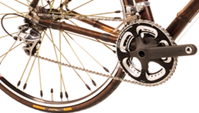
Đĩa bị dẫn
Xích
Đĩa dẫn
Truyền động xích

Slide 15

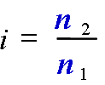
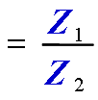

b) Tính chất
n₁
n₂
Z₁
Z₂
Tỉ số truyền được tính:
2
Trong đó: - Z₁, n₁: Số răng, tốc độ quay (vòng/phút) của bánh dẫn.
- Z₂, n₂: Số răng, tốc độ quay (vòng/phút) của bánh bị dẫn.

Slide 16
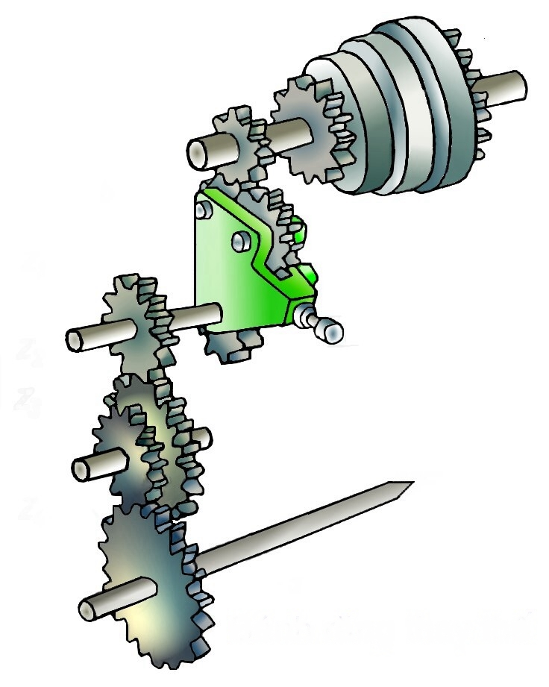
Muốn truyền chuyển động giữa các trục cách xa nhau ta làm thế nào ?
1
2
3
4
DÙNG BỘ TRUYỀN ĐỘNG XÍCH HOẶC DÙNG NHIỀU CẶP BÁNH RĂNG KẾ TIẾP NHAU.

Slide 17
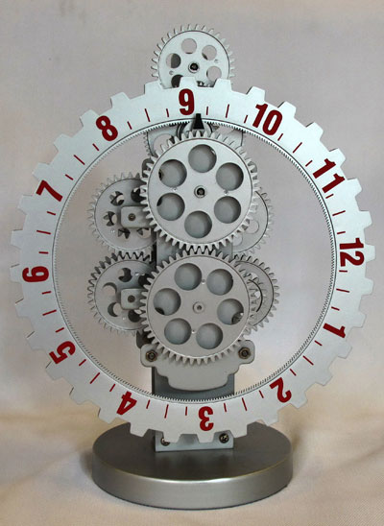

c) Ứng dụng
Truyền động bánh răng trong đồng hồ
Truyền động xích trong máy nâng chuyển

Slide 18
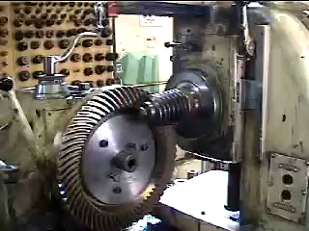
TRUYỀN ĐỘNG BÁNH RĂNG TRONG MÁY PHAY BÁNH RĂNG CON XOẮN

Slide 19
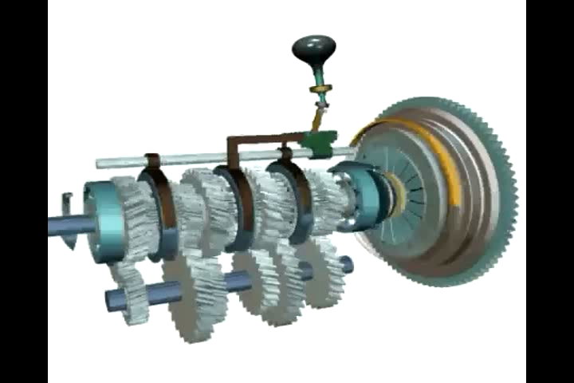
TRUYỀN ĐỘNG BÁNH RĂNG TRONG HỘP SỐ XE Ô TÔ

Slide 20
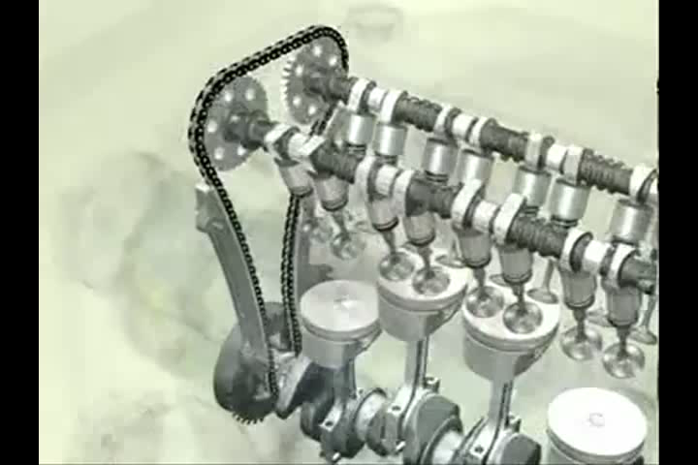
TRUYỀN ĐỘNG XÍCH TRONG ĐỘNG CƠ XE Ô TÔ

Slide 21
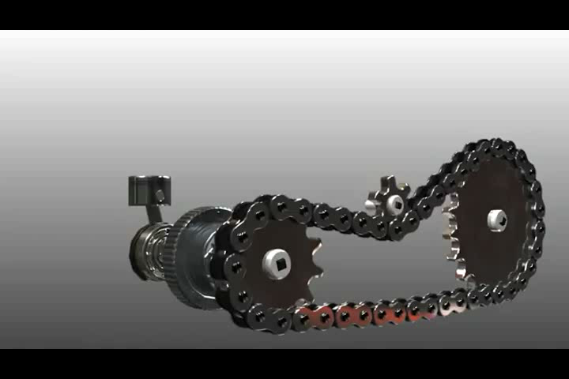
TRUYỀN ĐỘNG XÍCH TRONG ĐỘNG CƠ XE MÔ TÔ

Slide 22
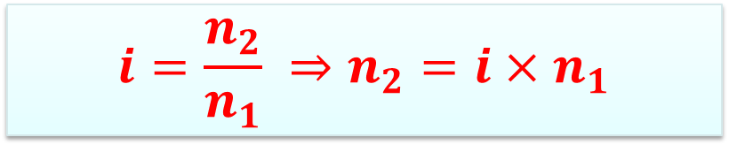
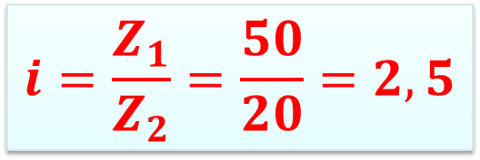

Bài tập vận dụng:
Bài số 4 SGK trang 101
Đĩa xích của xe đạp có 50 răng, đĩa líp có 20 răng. Tính tỉ số truyền i và cho biết chi tiết nào quay nhanh hơn?
Giải
- Tỉ số truyền i là:
Tóm tắt:
Z₁ = 50 răng
Z₂= 20 răng
Tính: i = ? lần
Ta có:
$$i=\frac{Z_{1}}{Z_{2}}=\frac{50}{20}=2,5$$
Mặt khác ta có:
$$i=\frac{n_{2}}{n_{1}} ⇒n_{2}=i×n_{1}$$
$$⇒n_{2}={\text{2,5}n}_{1}$$
Kết luận: Vậy đĩa líp sẽ quay nhanh hơn đĩa xích 2,5 lần

